Slide 1
2014 의료기기 재평가 민원 설명회
2014. 05. 27/28
의료기기안전국 의료기기관리과

Slide 2
목차
Ⅱ. 유해사례 작성
Ⅲ. 안전성 정보 작성
Ⅳ. FAQ (자주 묻는 질문)
Ⅰ. 의료기기 재평가 개요(‘14)

Slide 3
의료기기 재평가 개요
…2014…
홈페이지 주소 / 기업명 삽입

Slide 4
Ⅰ. 의료기기 재평가 개요
의료기기 재평가란?
품목허가·신고된 의료기기 중
최신의 과학수준에서 안전성 및
유효성에 대한 검증의 필요성이
인정되는 의료기기에 대하여
재검토하는 제도

Slide 5
Ⅰ. 의료기기 재평가 개요
2013
2012
2009
~2019
7년 주기
공통기준규격
미적용 품목
재평가
유해사례
안전성정보
라벨, 첨부문서 재평가

Slide 6
Ⅰ. 의료기기 재평가 개요
국문 라벨
첨부문서
임상시험자료 (해당제품)
안전성 정보
유해사례

Slide 7


Ⅰ. 의료기기 재평가 개요
식품의약품안전처장은 제조허가·제조신고를 받은 의료기기 중 안전성·유효성에 대하여 재검토가 필요하다고 인정되는 의료기기에 대하여 재평가를 할 수 있고, 재평가 결과에 따라 필요한 조치를 명할 수 있다.(의료기기법 제9조 제1항)
시험검사를 통한 재평가는 완료(~2012)하고 2013년부터 시판 후 발생하는 부작용 등 안전성 정보를 수집·평가하여 허가에 반영하는 의료기기 재평가 시행

Slide 8
Ⅰ. 의료기기 재평가 개요
2014년도 의료기기 재평가 실시 공고(‘13.09.13)
※ 829개 업체, 275개 허가 품목, 3,562개 제품
▶▶ 812개 업체, 218개 품목, 3,433개 제품
주기 : 연간 대상 품목수, 재심사 기간(4~7년) 및 연간 민원처리 건수 등을 고려
품목 : 2·3·4등급 의료기기
연도별 선정 기준 : 고 위험도(3·4등급),
다소비·생활 밀착형 품목(2등급)

Slide 9
Ⅰ. 의료기기 재평가 개요
연도 | 계 | 2013 | 2014 | 2015 | 2016 | 2017 | 2018 | 2019
품목수 | 1,618 | 197 | 218 | 230 | 227 | 227 | 227 | 292
2·3·4 등급 | 1,488 | 197 | 218 | 230 | 227 | 227 | 227 | 162
1등급 | 66 |  |  |  |  |  |  | 66
체외 진단 | 64 |  |  |  |  |  |  | 64
※ 연도별 재평가 대상 품목수 변경 가능

Slide 10

Ⅰ. 의료기기 재평가 개요
재평가 제출자료
제출자료 : 허가증 별 제품의
유해사례, 안전성 정보, 제품의 라벨, 첨부문서
※ 동일제품군인 경우 공통으로 자료 작성·제출
자료 수집기간 : 재평가 공고일 이전 3년
※ 2014년도 재평가 : 2010.9.14 ~ 2013.9.13 기간
수집 자료

Slide 11
Ⅰ. 의료기기 재평가 개요
재평가 신청
신청기간 : ‘14.09.13 ~ 12.31
제출자료 : 유해사례, 안전성 정보(라벨, 첨부문서)
사용목적에 관한 임상시험자료(해당제품에 한함)
신청방법
전자민원 사이트(http://emed.mfds.go.kr)
※ 재평가 신청은 전자문서 접수를 원칙으로 함.

Slide 12
Ⅰ. 의료기기 재평가 개요
관련 자료 검색
재평가 공고
홈페이지(www.mfds.go.kr) 알림 공고
재평가 업무 해설서
홈페이지 법령자료 지침·가이드라인·해설서
신청 사이트 : http://emed.mfds.go.kr

Slide 13
유해사례 작성
…2014…
홈페이지 주소 / 기업명 삽입

Slide 14

Ⅱ. 유해사례 작성
※ 유해사례 : 의료기기를 정상적인 사용방법에 따라
사용한 경우 발생된 바람직하지 아니한 결과
(허가증 사용방법에 따른 사용)
※ 유해사례 분석보고서의 신뢰성 확인이 필요한 경우
추가로 근거자료 제출
▷ 유해사례분석보고서 ①은 허가된 제품 정보 기재

Slide 15
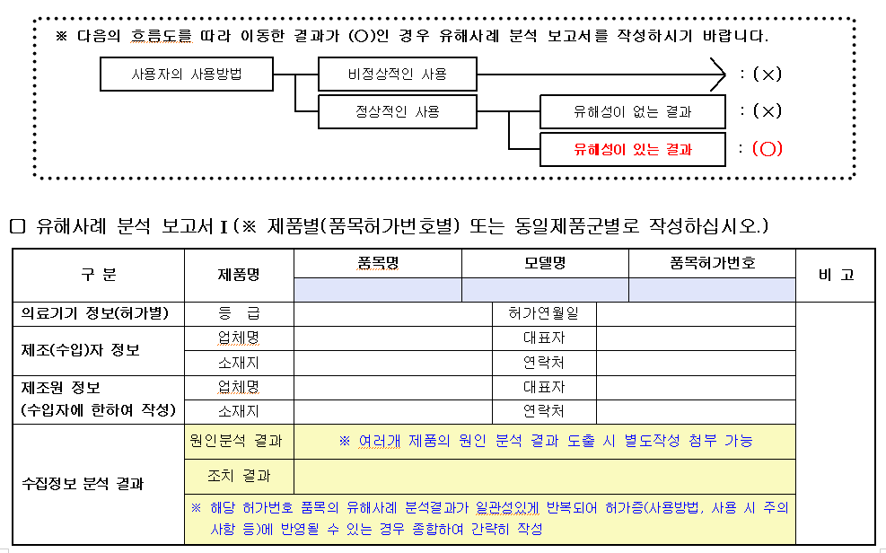
Ⅱ. 유해사례 작성

Slide 16
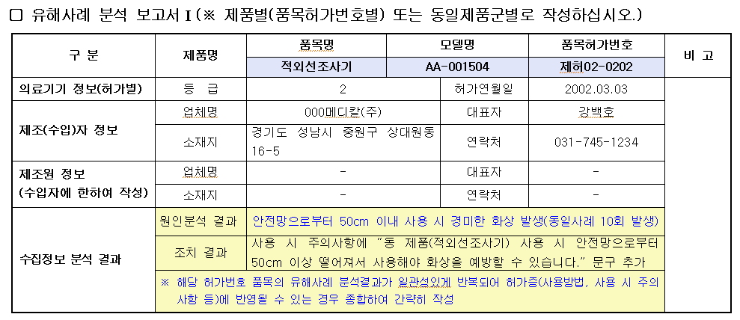
Ⅱ. 유해사례 작성

Slide 17
Ⅱ. 유해사례 작성
※ 동일제품군 : 제조국, 제조사, 품목명이 동일한 의료기기 중 사용목적, 사용방법, 제조방법 및 원재료(의료용품, 치과재료, 체외진단분석기용 시약에 한한다)가 동일한 것으로 색상, 치수 등의 차이가 있거나 구성 부분품이 변경 또는 추가되는 일련의 모델(시리즈 제품)들로 구성된 제품군을 말한다. 다만, 본질적으로 동등하지 아니하여 의료기기법 시행규칙 제7조2항의 자료를 제출해야 하는 경우 제외
▷ 유해사례분석보고서 ②는 의료기기 사용 시 발생된 사용
오류, 사용자 피해 등 올바른 사용법에 따라 사용하였으나
예상치 못하게 발생된 결과를 기재
※ 동일 유해사례가 3회 이상 발생하여 별도의 주의가 필요한 경우 작성

Slide 18

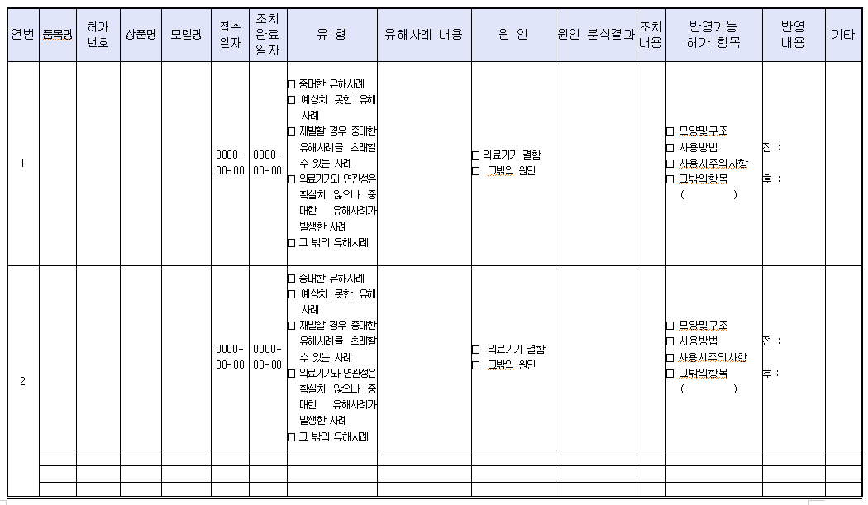
Ⅱ. 유해사례 작성
18 / 12

Slide 19
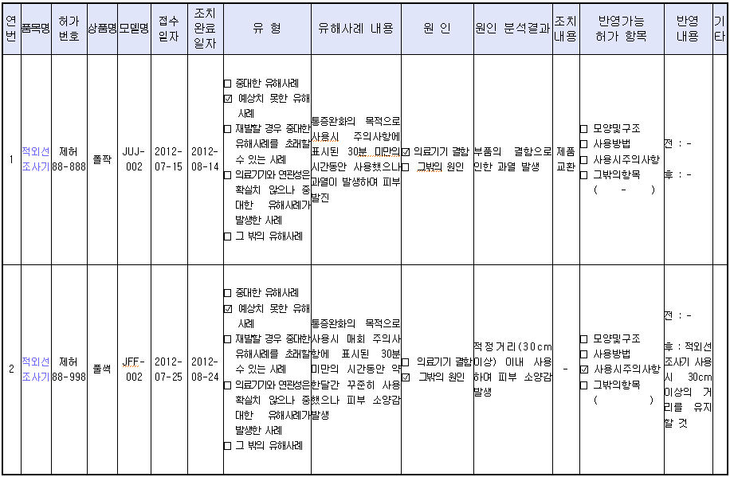
Ⅱ. 유해사례 작성
19 / 12

Slide 20
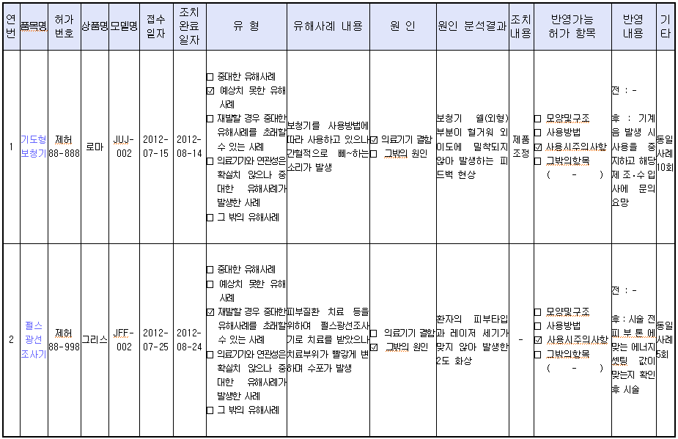
Ⅱ. 유해사례 작성
20 / 12

Slide 21
안전성 정보 작성
…2014…
홈페이지 주소 / 기업명 삽입

Slide 22
Ⅲ. 안전성 정보 작성
※ 안전성 정보 : 품목 허가·신고된 의료기기의
안전성 및 유효성과 관련된 새로운 자료나 정보
※ 안전성 정보의 신뢰성 확인이 필요한 경우 추가
근거자료 제출
▷ 안전성 정보의 종류 : 국내·외 학술논문 정보, 임상시험
자료 정보, 제조원의 제품 설명서 정보, 국내·외 정부
기관 발표 정보, 위험관리 분석 보고서 정보

Slide 23
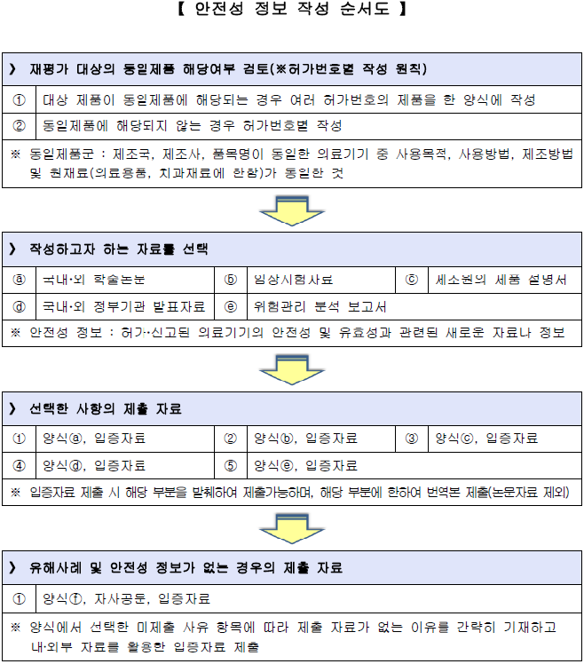
Ⅲ. 안전성 정보 작성

Slide 24
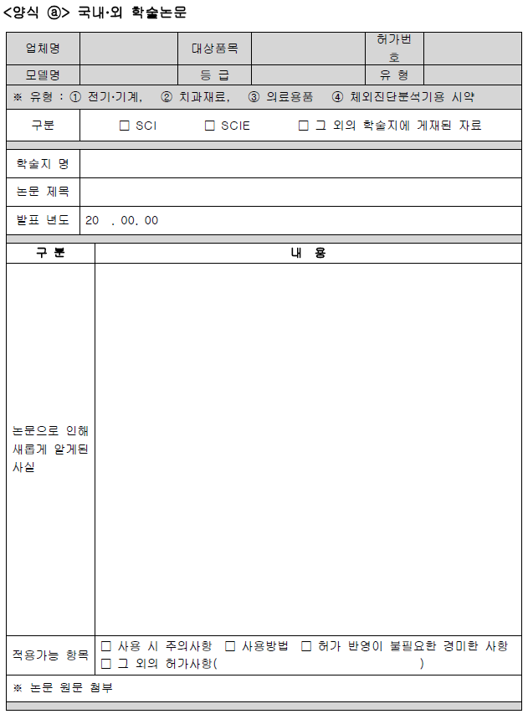
Ⅲ. 안전성 정보 작성
국내·외 학술논문 정보 ⓐ

Slide 25
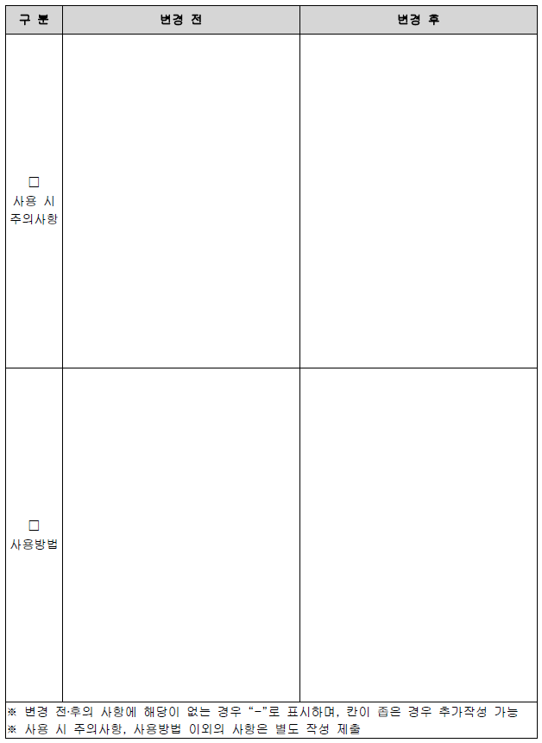
Ⅲ. 안전성 정보 작성

Slide 26
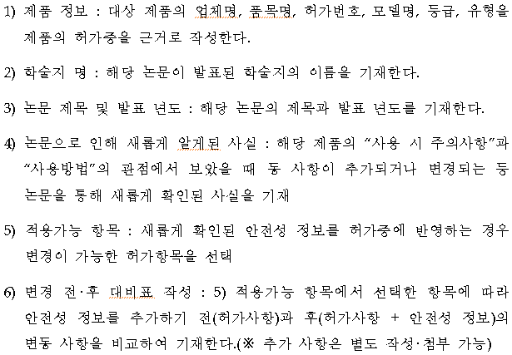
Ⅲ. 안전성 정보 작성

Slide 27
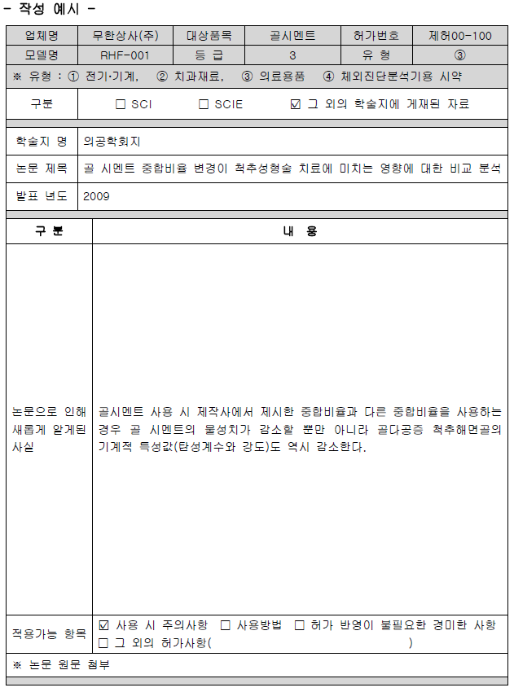
Ⅲ. 안전성 정보 작성

Slide 28
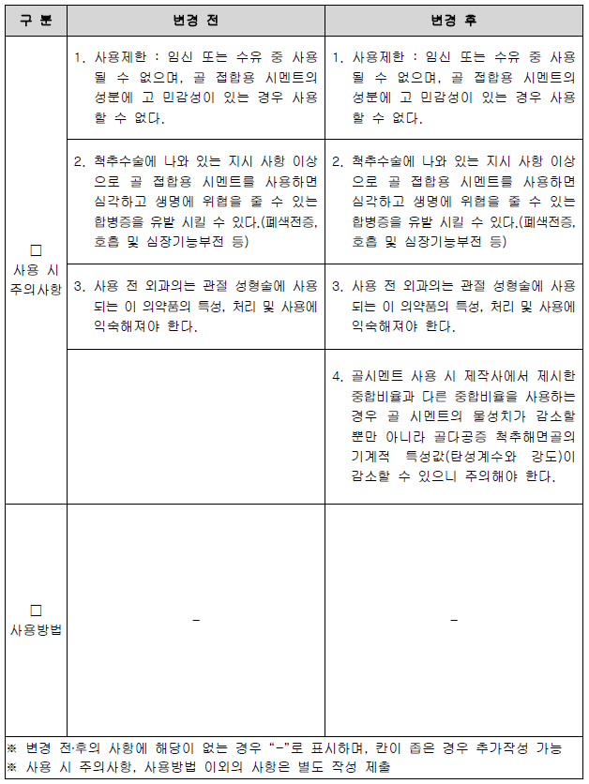
Ⅲ. 안전성 정보 작성

Slide 29
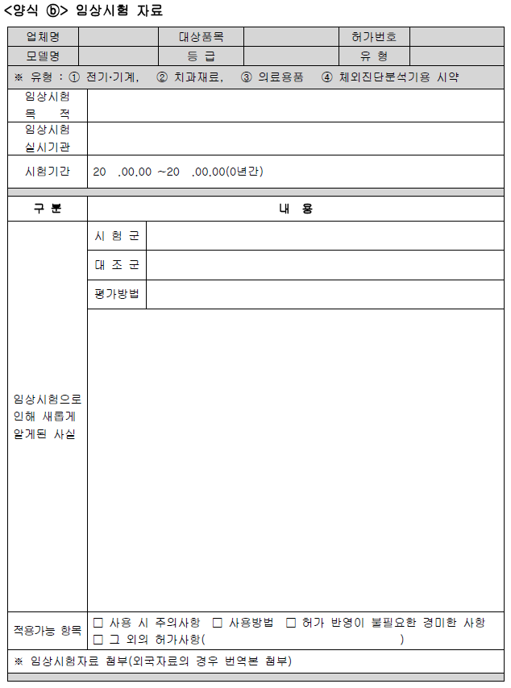
Ⅲ. 안전성 정보 작성
임상시험 자료정보 ⓑ

Slide 30
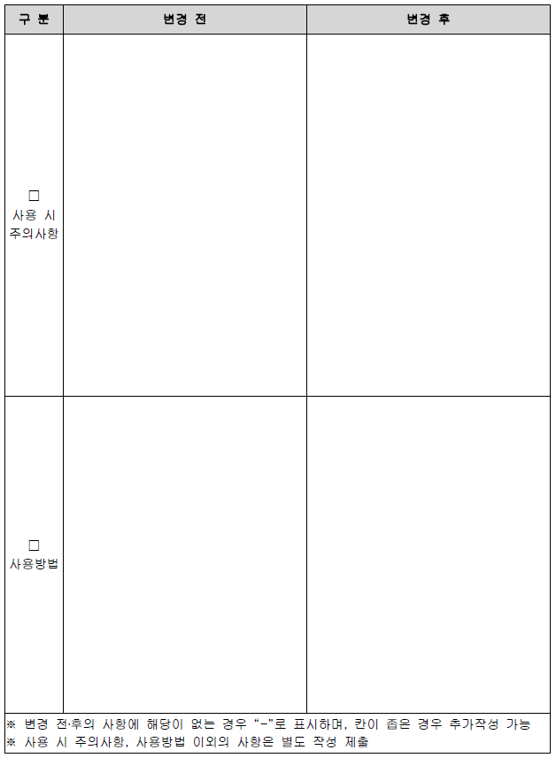
Ⅲ. 안전성 정보 작성

Slide 31
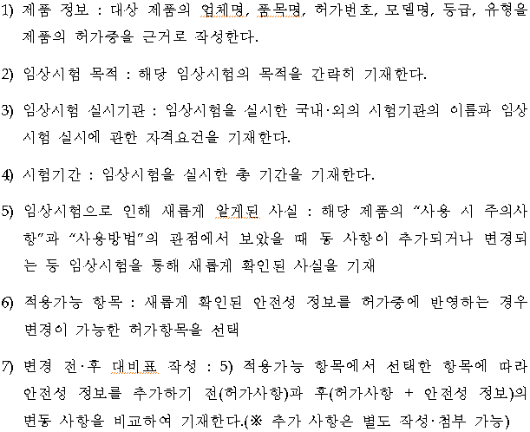
Ⅲ. 안전성 정보 작성

Slide 32
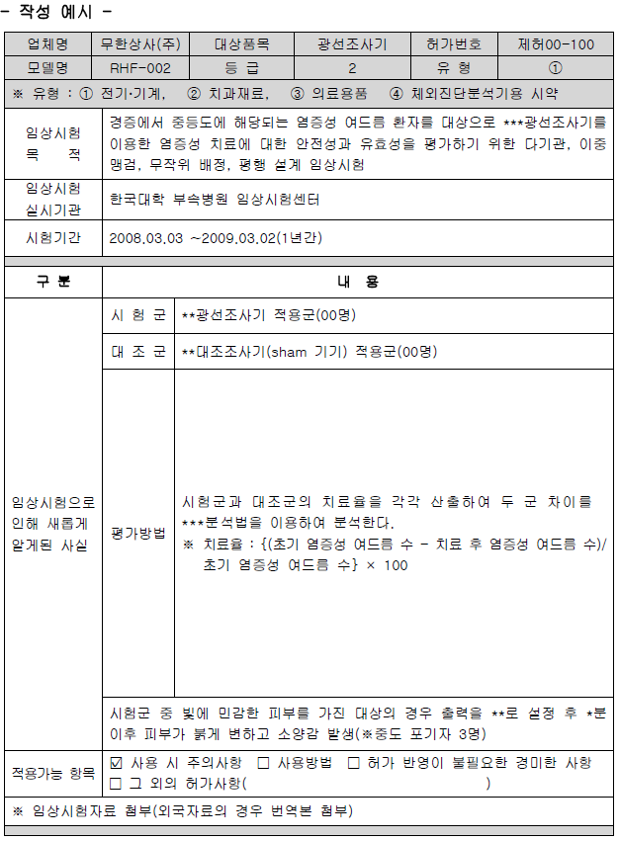
Ⅲ. 안전성 정보 작성

Slide 33
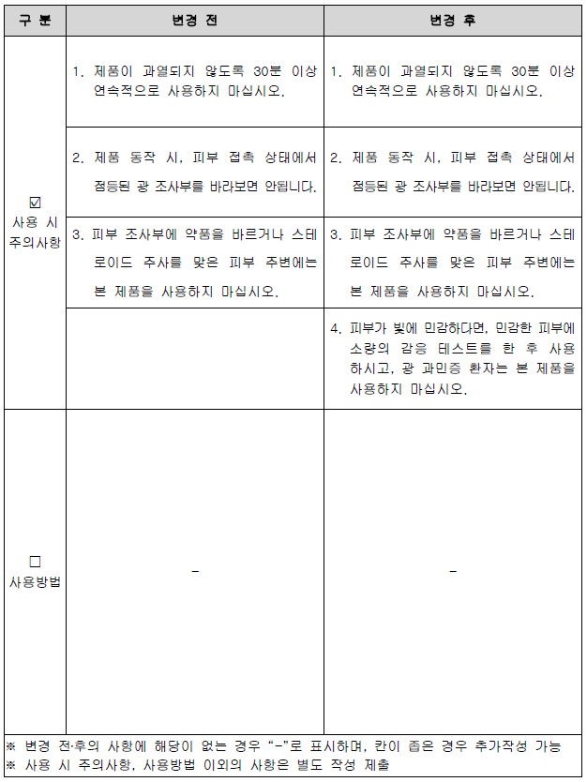
Ⅲ. 안전성 정보 작성

Slide 34
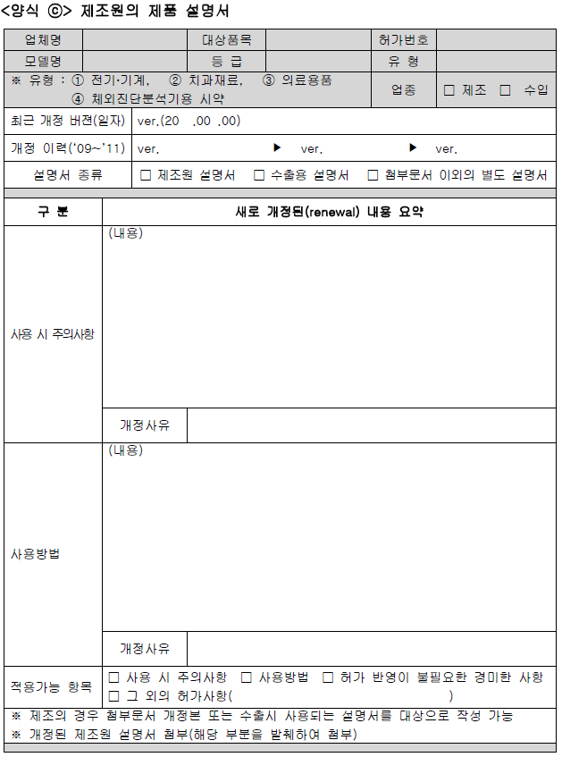
Ⅲ. 안전성 정보 작성
제조원의 제품 설명서
ⓒ

Slide 35
Ⅲ. 안전성 정보 작성

Slide 36
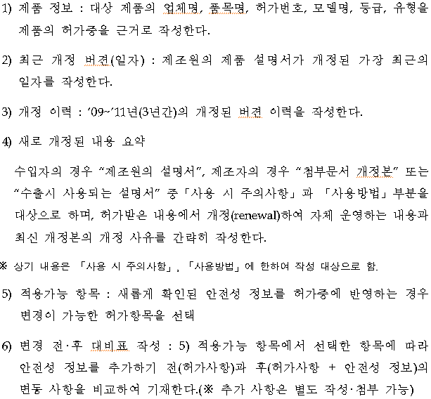
Ⅲ. 안전성 정보 작성

Slide 37
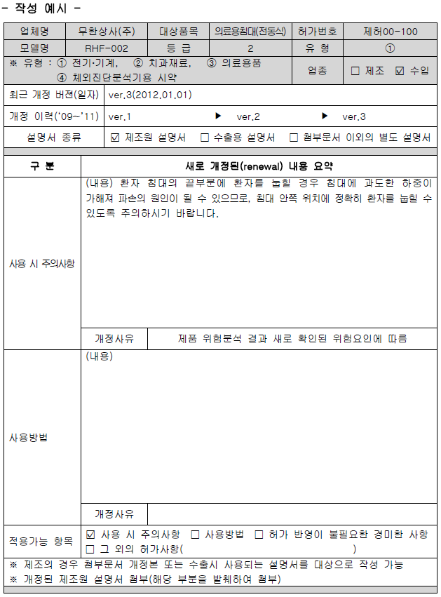
Ⅲ. 안전성 정보 작성

Slide 38
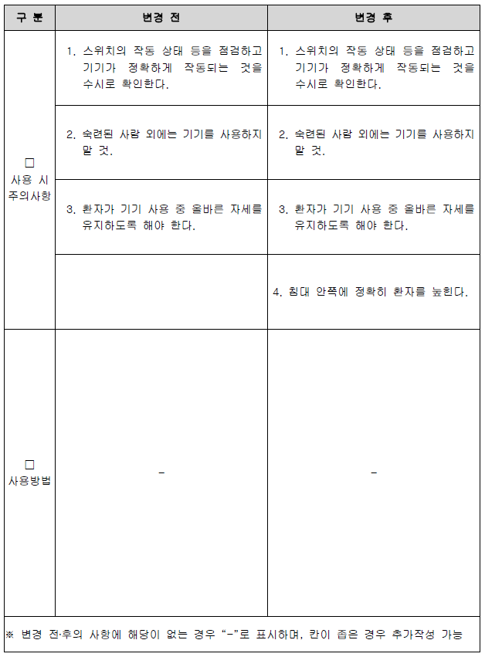
Ⅲ. 안전성 정보 작성

Slide 39
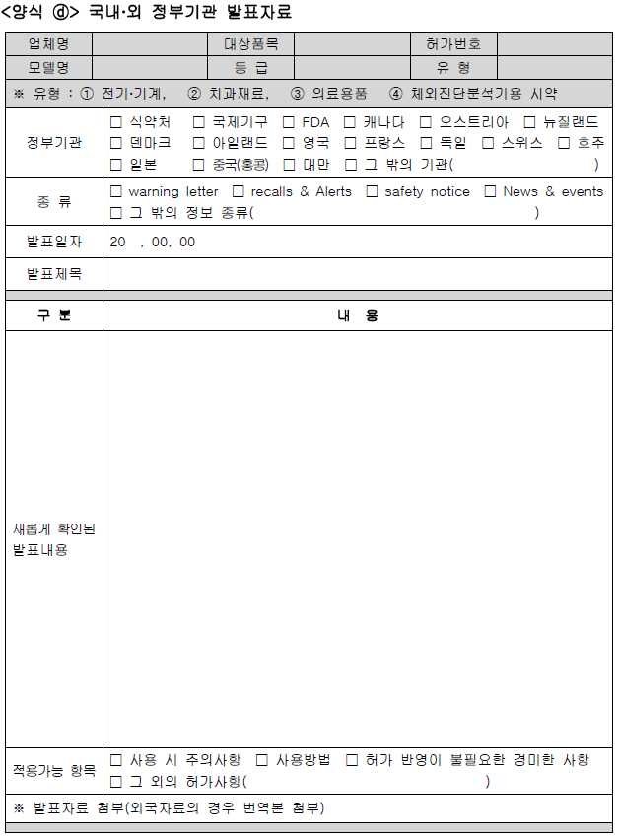
Ⅲ. 안전성 정보 작성
국내·외 정부기관 발표자 료
ⓓ

Slide 40
Ⅲ. 안전성 정보 작성

Slide 41
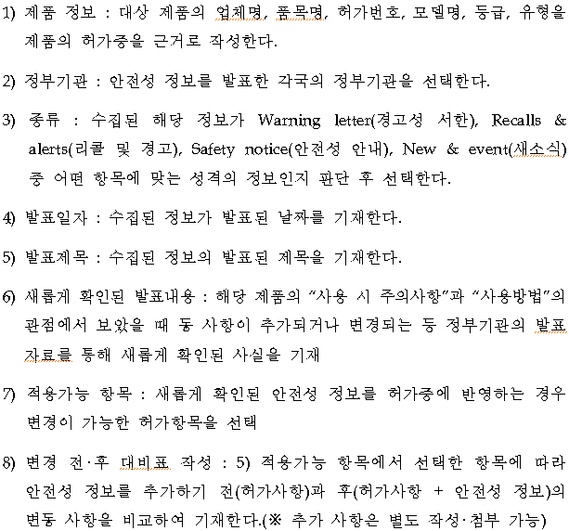
Ⅲ. 안전성 정보 작성

Slide 42
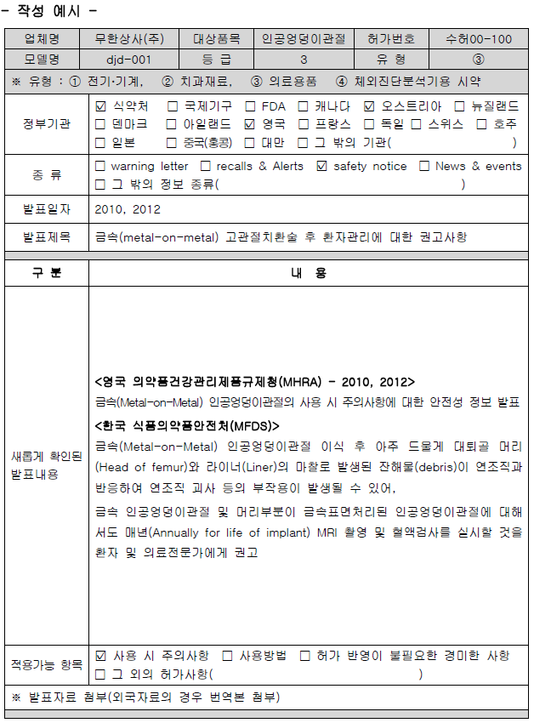
Ⅲ. 안전성 정보 작성

Slide 43
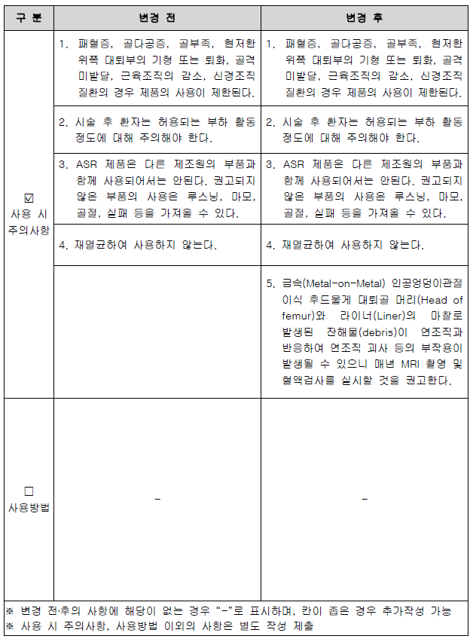
Ⅲ. 안전성 정보 작성

Slide 44
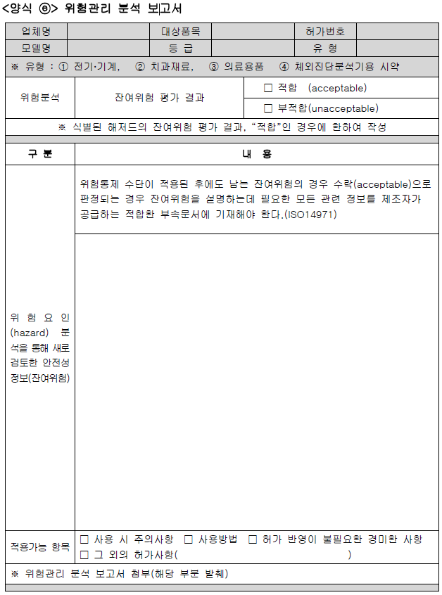
Ⅲ. 안전성 정보 작성
위험관리 분 석
보고서
ⓔ

Slide 45
Ⅲ. 안전성 정보 작성

Slide 46
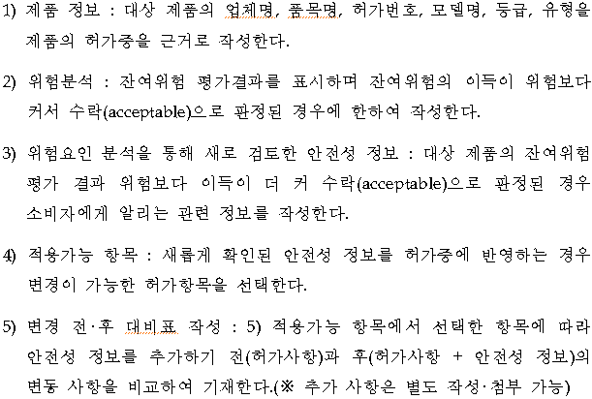
Ⅲ. 안전성 정보 작성

Slide 47
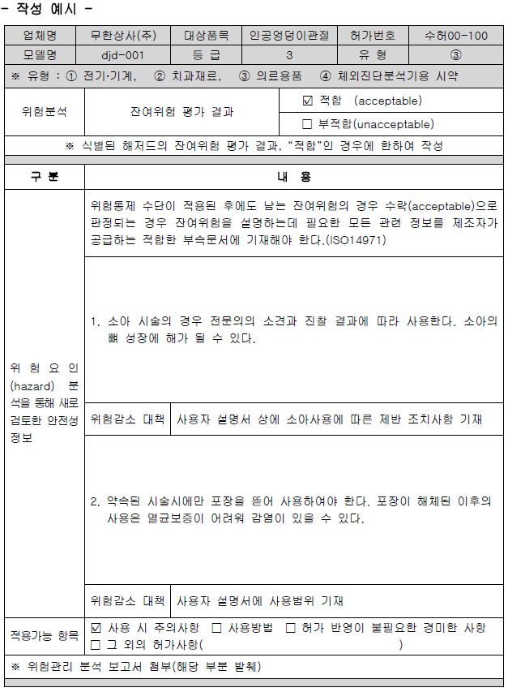
Ⅲ. 안전성 정보 작성

Slide 48
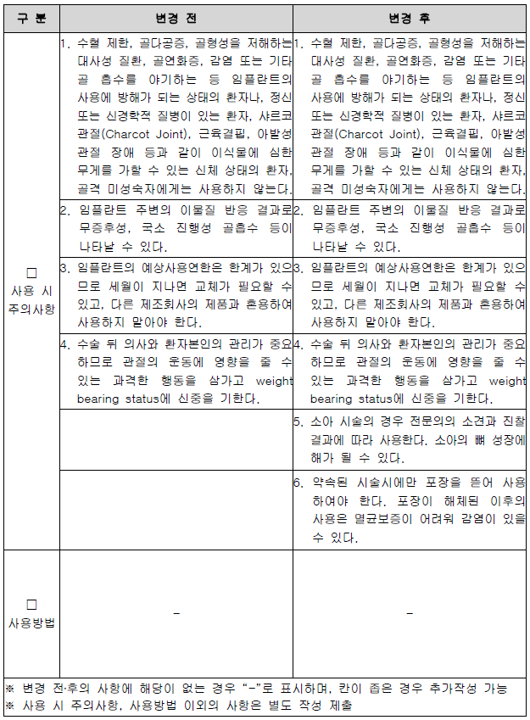
Ⅲ. 안전성 정보 작성

Slide 49
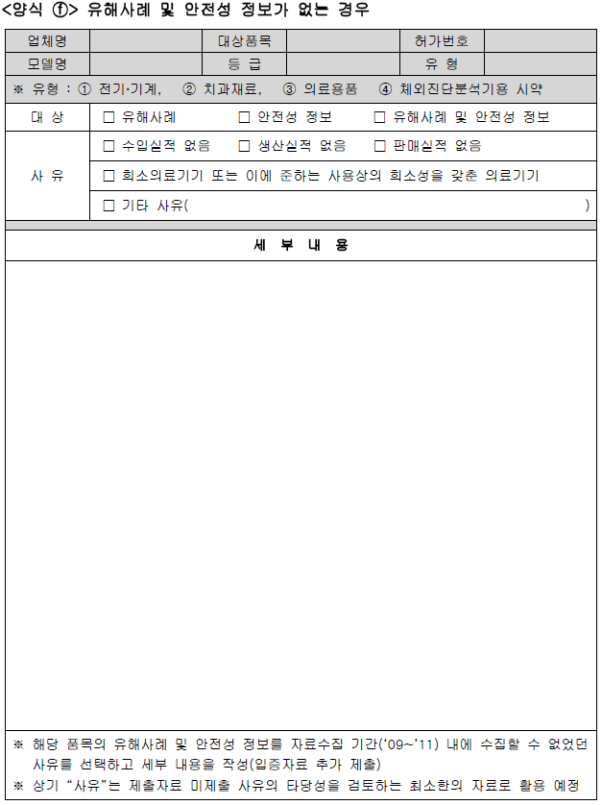
Ⅲ. 안전성 정보 작성
유해사 례·
안전성정 보
없음 ⓕ

Slide 50
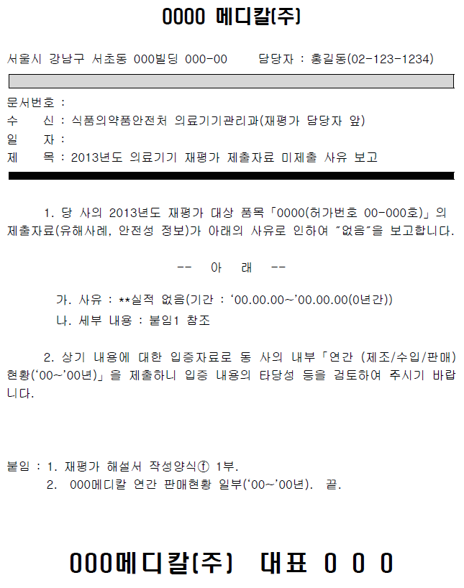
Ⅲ. 안전성 정보 작성

Slide 51
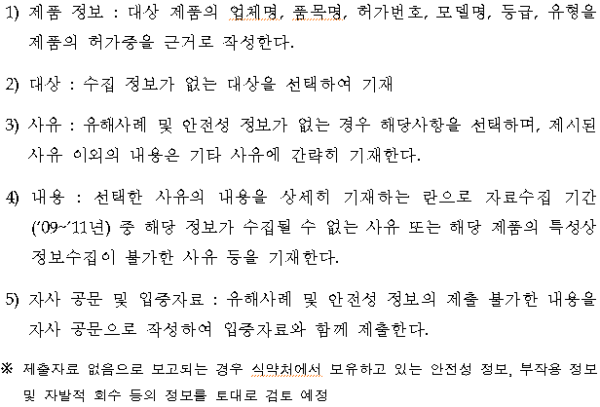
Ⅲ. 안전성 정보 작성

Slide 52
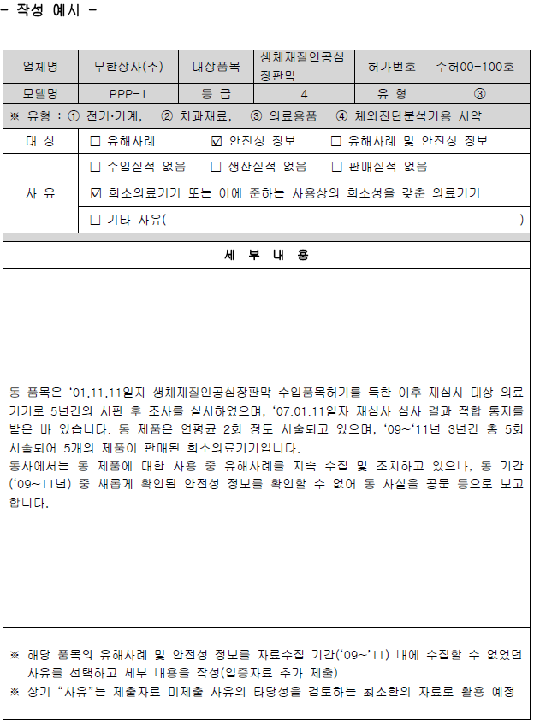
Ⅲ. 안전성 정보 작성

Slide 53
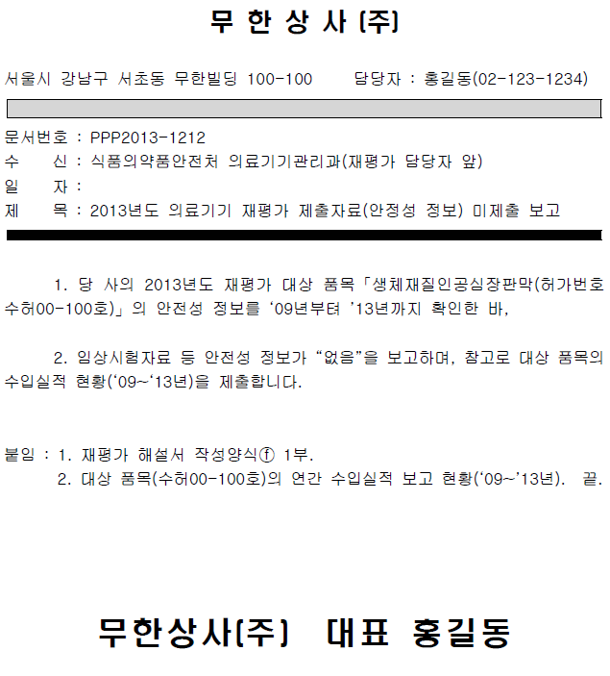
Ⅲ. 안전성 정보 작성

Slide 54
자주묻는 질문
…FAQ…
홈페이지 주소 / 기업명 삽입

Slide 55
2014
Ⅳ. 자주묻는 질문 FAQ 1
재평가 대상 제품의 유해사례나 안전성 정보가 없습니다. 어떻게 해야 하나요?
  자사공문을 통해 해당 자료(유해사례, 안전성 정보)가 없음을 보고한 후 Ⓕ양식을 붙임자료로 함께 제출하시면 됩니다.
  다만, 우리처에서 보유한 안전성 정보자료 검토 결과 당사의 해당자료 보유 사실이 확인되는 경우 행정처분 받을 수 있으니 주의하시기 바랍니다.

Slide 56
2014
Ⅳ. 자주묻는 질문 FAQ 2
재평가 제출자료에‘첨부문서’라고 있는데 시험검사성적서 등 품질 입증자료를 의미하나요?
  아닙니다.
  첨부문서는 의료기기 제조·수입 시 완제품 사용 등과 관련한 사용자 주의사항, 보수점검 등과 관련한 내용을 제조·수입업자가 디스켓, 시디(CD) 등의 전산매체 또는 안내서 형태로 제공하는 자료를 말합니다.
  ※의료기기법 제22조(첨부문서의 기재사항)

Slide 57
2014
Ⅳ. 자주묻는 질문 FAQ 3
<제출자료 면제>에서 말하는‘실적 없음에 대한 근거자료’가 무엇인가요?
  생산실적 보고 자료, 사내 연간 판매현황 등
  3년간 재평가 대상 의료기기의 생산·수입이 없거나 생산·수입이 있더라도 판매 사실이 없음을 확인할 수 있는 모든 내·외부 자료를 말합니다.

Slide 58
2014
Ⅳ. 자주묻는 질문 FAQ 4
재평가 대상 제품을 업체간 양도·양수한 경우 누가 재평가를 이행해야 하나요?
  의료기기 품목에 대한 양도·양수가 이루어진 경우 양수자가 양도받은 품목에 대한 권리 및 의무를 함께 가지므로 재평가 역시 양수자가 이행해야 합니다.

Slide 59
2014
Ⅳ. 자주묻는 질문 FAQ 5
재평가 접수기간(2014.9.13 ~ 12.31)에 신청서만 제출하고 나머지 첨부자료는 이후에 제출해도 괜찮은가요?
  재평가 접수기간까지 신청서를 비롯한 완료된 구비서류를 모두 제출해야 접수된 것으로 인정되며, 구비서류가 완비되지 않은 경우「재평가를 받지 않은 경우」로 간주되어 행정처분 됨을 유의하시기 바랍니다.

Slide 60

감사합니다.

